Slide 1
বিসমিল্লাহির রাহমানীর রাহীম
স্বাগতম

Slide 2
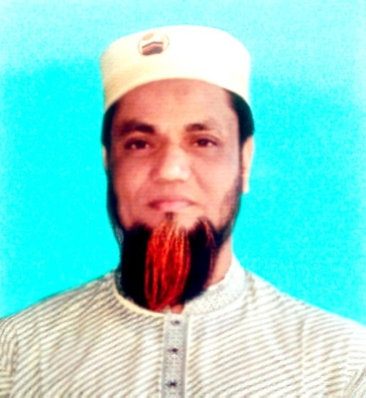
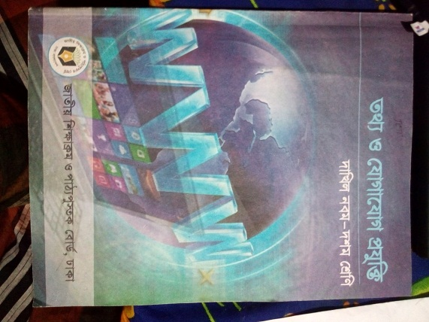
পরিচিতি
মোঃ আব্দুল হামিদ
সহকারি শিক্ষক (আইসিটি)
শিবপাশা উচ্চ বিদ্যালয়
আজমিরিগঞ্জ, হবিগঞ্জ।
বিষয়ঃ তথ্য ও যোগাযোগ প্রযুক্তি
শ্রেণিঃ ৯ম-১০ম
অধ্যায় : দ্বিতীয়

Slide 3
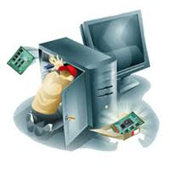
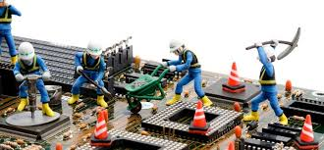
এসো নিচে আমরা কিছু ছবি দেখি
উপরের ছবিগুলোর মাধ্যমে কি বুঝতে পারছ

Slide 4
আজকের পাঠ
সাধারণ ট্রাবলশুটিং

Slide 5
শিখনফল
এই পাঠ শেষে শিক্ষার্থীরা----
১. ট্রাবলশুটিং কী তা বলতে পারবে।
২. সিস্টেম চালু না হওয়ার কারন বলতে পারবে।
৩. কম্পিউটার ট্রাবলশুটিং সম্পর্কে বলতে পারবে।
৪. হার্ডওয়্যার সম্পর্কিত ট্রাবলশুটিং সম্পর্কে বলতে পারবে।

Slide 6
Troubleshooting কি ?
সাধারণত হার্ডওয়্যার সম্পর্কিত সমস্যার ক্ষেত্রে ট্রাবলশুটিং কথাটি ব্যবহৃত হয়ে থাকে । “ল্যাপটপ ও কম্পিউটার পরিচালনায় প্রাপ্ত বিভিন্ন সমস্যা নির্ণয় করে সেগুলোর উপযুক্ত সমাধান করার পদ্ধতিই হল Troubleshooting।”

Slide 7
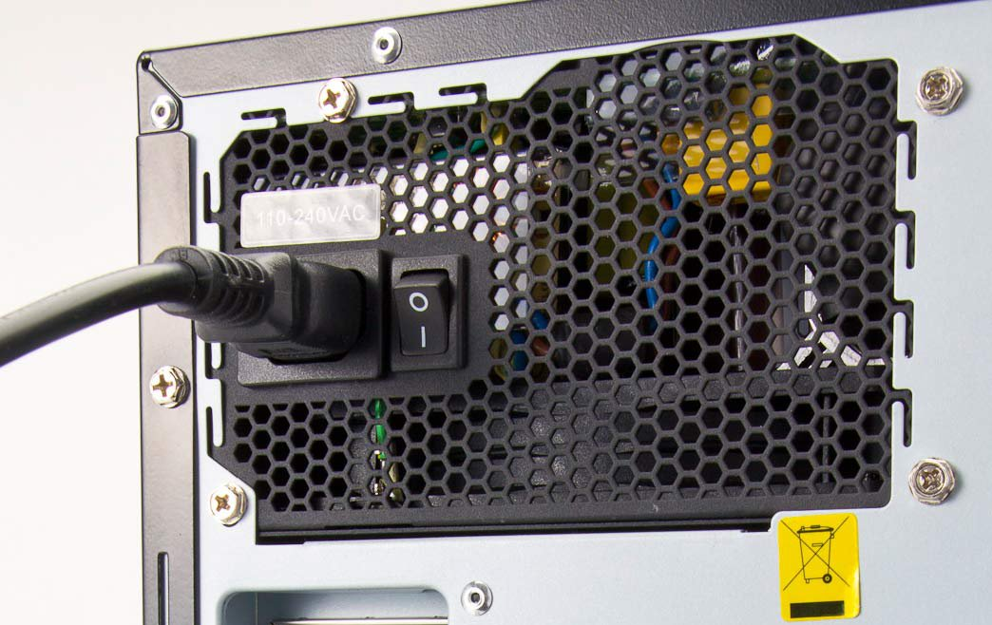
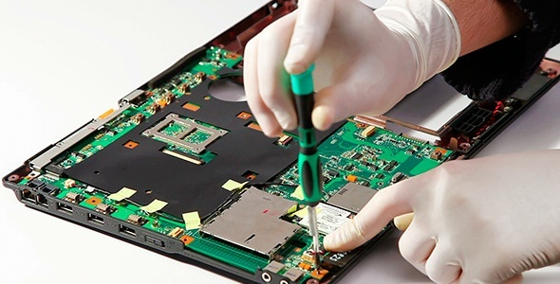
কম্পিউটার ট্রাবলশুটিং
ট্রাবলশুটিং মুলতঃ দুই ধরণের হতে পারে -
১. সাধারণ সমস্যা
২. জটিল সমস্যা
যা ব্যবহারকারী নিজেই ঠিক করতে পারে
যা অভিজ্ঞ কারও মাধ্যমে ঠিক করতে হয়

Slide 8
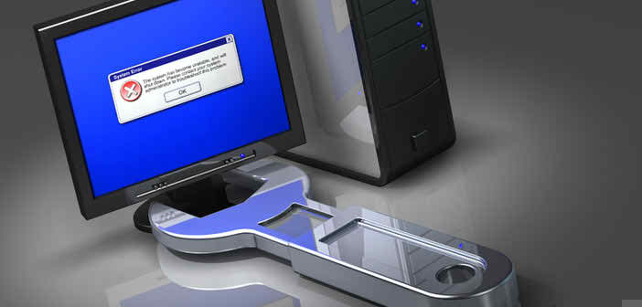
সমস্যা – ১
সিস্টেম চালু হচ্ছে না।

Slide 9
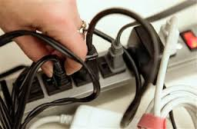
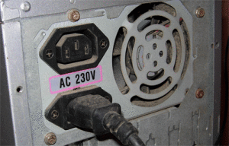
সাধারণ সমাধান - ০১
সিপিইউর মেইন পাওয়ার ক্যাবলের সংযোগটি loose কিনা দেখতে হবে। Loose হলে টাইট করে নিতে হবে। আর সব কানেকশন গুলো ঠিক ভাবে আছে কিনা তাও দেখে নিন।

Slide 10
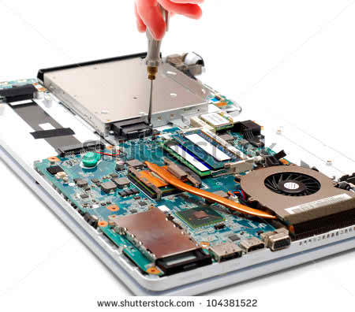
সাধারণ সমাধান - ০২
মেইনবোর্ডে পাওয়ার আসছে কিনা দেখ।

Slide 11
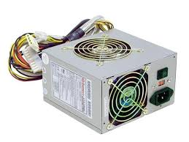
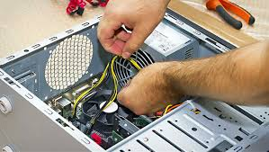
সাধারণ সমাধান - ০৩
মেইনবোর্ডে পাওয়ার যদি না আসে পাওয়ার সাপ্লাই ইউনিট পরিবর্তন করতে হবে।

Slide 12
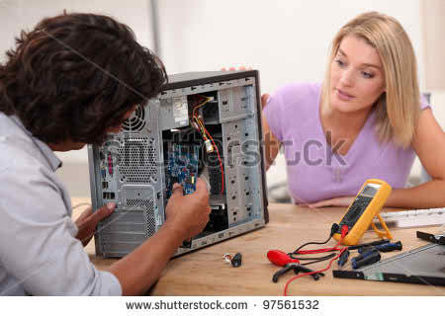
জটিল সমাধান - ০৪
স্থানীয় কোনো সার্ভিস সেন্টারে নিয়ে গিয়ে অভিজ্ঞ কাউকে দেখাতে হবে।

Slide 13
একক কাজ
পাওয়ার ক্যাবল lose কিনা তা কিভাবে পরীক্ষা করবে ।
মেইনবোর্ডে পাওয়ার আসছে কিনা তা কীভাবে পরীক্ষা করবে।

Slide 14
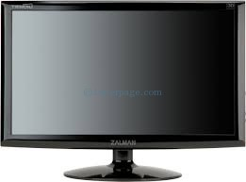
সমস্যা – ০২
সিস্টেম চলছে কিন্তু মনিটর এ কোন কিছু দেখা যাচ্ছে না ?

Slide 15
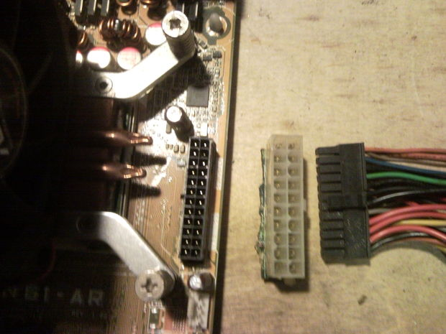
সাধারণ সমাধান - ০১
১. সিস্টেম বন্ধ কর এবং মেইন সিস্টেম থেকে পাওয়ার ক্যাবলটি সতর্কতার জন্য খুলে ফেল

Slide 16
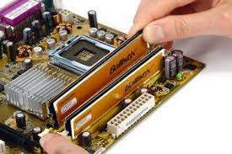
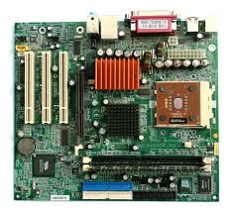
সাধারণ সমাধান - ০১
২. স্লট থেকে সকল রেম সরিয়ে ফেল ।
৩. একটি ইরেজার দিয়ে রেম এর কানেক্টর গুলোকে ঘষে
পরিস্কার কর ।
৪. শক্ত ব্রাশ দিয়ে সবগুলো রেম স্লটকে পরিস্কার কর ।

Slide 17
সাধারণ সমাধান – ০১
৫. রেম ইনস্টল না করে কম্পিউটারটি চালু কর ।
৬. যদি beep সাউন্ড শুনতে পাও তবে কম্পিউটার বন্ধ
করে রেম ইনস্টল করে কম্পিউটারটি চালু কর ।
৭. যদি কোন beep সাউন্ড হয় তবে বুঝতে হবে রেমটি
সমস্যাযুক্ত ।

Slide 18
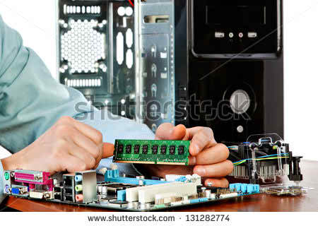
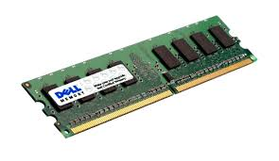
সাধারণ সমাধান - ০২
১. এবারও Display না আসলে নতুন রেম লাগাও ।
২. রেমকে প্রতিস্থাপন করে আবার চেক কর । সমাধান
না হলে-

Slide 19
জটিল সমাধান - ০৩
স্থানীয় কোনো সার্ভিস সেন্টারে নিয়ে গিয়ে অভিজ্ঞ কাউকে দেখাতে হবে।

Slide 20
দলীয় কাজ
কি কি কারনে মনিটর এ কিছু দেখা যায় না।

Slide 21
দলীয় কাজের সম্ভাব্য উত্তর
নিন্মলিখিত কারনে মনিটরে কোন কিছু দেখা যায় না –
মনিটর বন্ধ থাকলে।
কম্পিউটার Sleep মোডে থাক।
ঠিক মত কানেকশন দেওয়া হয় নি।
মনিটরকে সঠিকভাবে সেট করা হয় নি।
হার্ডওয়্যারের সমস্যা।

Slide 22
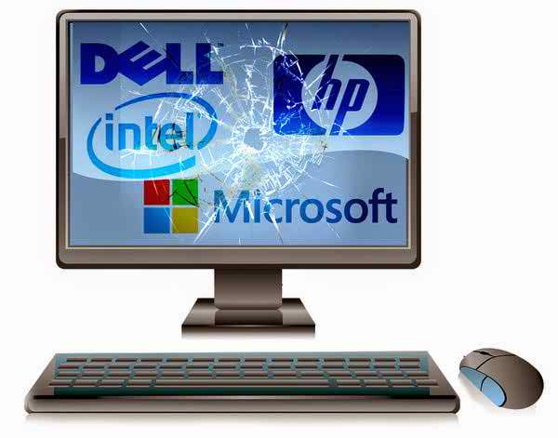
সমস্যা ০৩
সিস্টেম গরম হয়ে যায় এবং হঠাৎ বন্ধ হয়ে যায়

Slide 23
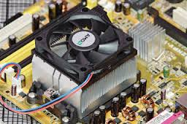
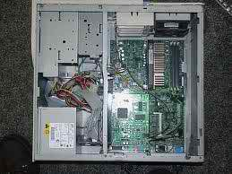
সাধারণ সমাধান - ০১
১. কেবিনেট/কেচিং টি খোল।
২. মাদার বোর্ড থেকে সর্তকতার সাথে সিপিইউ
ফ্যানটি সরাও।
কিন্তু প্রসেসর সরানো যাবে না ।

Slide 24
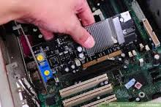
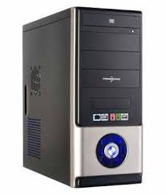
সাধারণ সমাধান - ০১
৩. হয়তো দেখবে ভেতরে বা heat sink – এ প্রচুর ধুলোবালি
জমে আছে , যা বায়ু চলাচলকে বাধাগ্রস্থ করছে ।
৪. Heat sink এবং ফ্যানটিকে ভালভাবে পরিস্কার করে
পুনরায় ইনস্টল কর । এবার কেবিনেটি বন্ধ করে
কম্পিউটারটি চালূ কর ।

Slide 25
কম্পিউটার ভাল রাখার প্রয়োজনীয় কিছু টিপস
১. প্রতি ১ বা ২ মাস পর পর কম্পিউটার খুলে সব parts মুছে নতুন করে লাগিয়ে দিন।
২. Ram খুলে পাতলা তুলো দ্বারা মুছে নতুন করে লাগিয়ে
নিন।
৩. কম্পিউটারের উপর কোন ভারী কিছু রাখবেন না।
৪. রাতে ঘুমাবার সময় কম্পিউটার shut down করে দিন।
৫. বিদু্ৎ চলে গেলে যেন কম্পিউটার বন্ধ না হয়ে যায় সে
জন্য UPS ব্যবহার করা উচিৎ।
৬. কম্পিউটার VIRUS দূর করার জন্য অ্যান্টিভাইরাস
ব্যবহার করা উচিৎ।

Slide 26
কম্পিউটার ভাল রাখার প্রয়োজনীয় কিছু টিপস
৭. কম্পিউটারকে আলো-বাতাসপূর্ণ জায়গায় রাখুন।
৮. প্রতিদিন মনিটর, বিশেষ করে LCD মনিটর একবার করে
মুছে রাখবেন।
৯. অনেকে কম্পিউটার চলার সময়ও CPU-র উপর আলাদা
পর্দা দিয়ে রাখেন, যাতে ময়লা প্রবেশ না করে। এতে
আরও ক্ষতিই হয়।
১০. নিয়মিত ‘কুলিং ফ্যান’ মুছে পরিষ্কার করে রাখুন।
১১.ঘন ঘন windows সেটআপ দিবেন না।এতে
কম্পিউটারের তাৎক্ষনিক গতি বাড়লেও পরবর্তীতে
মাদারবোর্ড এ সমস্যা হতে পারে।

Slide 27
মুল্যায়ন
সাধারণ ট্রাবলশুটিং বলতে কী বুঝায়?
কোন্‌ যন্ত্রের ক্ষেত্রে ট্রাবলশুটিং বেশি প্রয়োজন হয়?
কম্পিউটারে কয় ধরণের সমস্যা হতে পারে?

Slide 28
বাড়ির কাজ
সাধারণ ট্রাবলশুটিং সম্পর্কে ধারণা থাকা প্রয়োজন কেন- তা তোমার চিন্তার আলোকে লিখে আনবে।

Slide 29
ক্লাসের সবাইকে ধন্যবাদ

